Slide 1
与诚信为友 与友善同行
——武进区雪堰初级中学七（4）中队
辅导员：柏锦玉、沈梦琳

Slide 2
分享友善的小故事

Slide 3
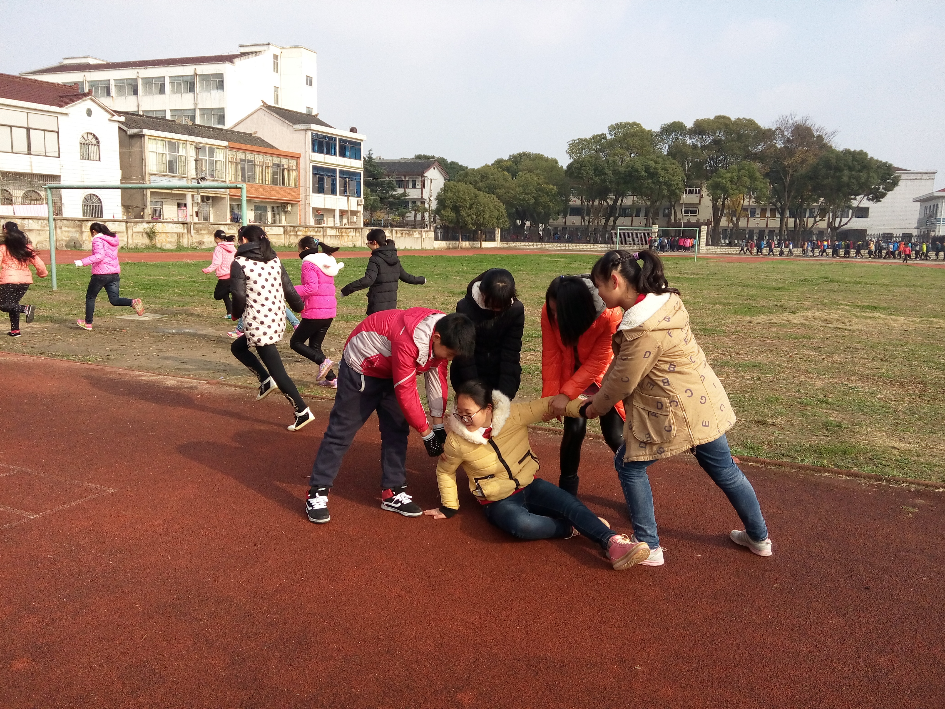
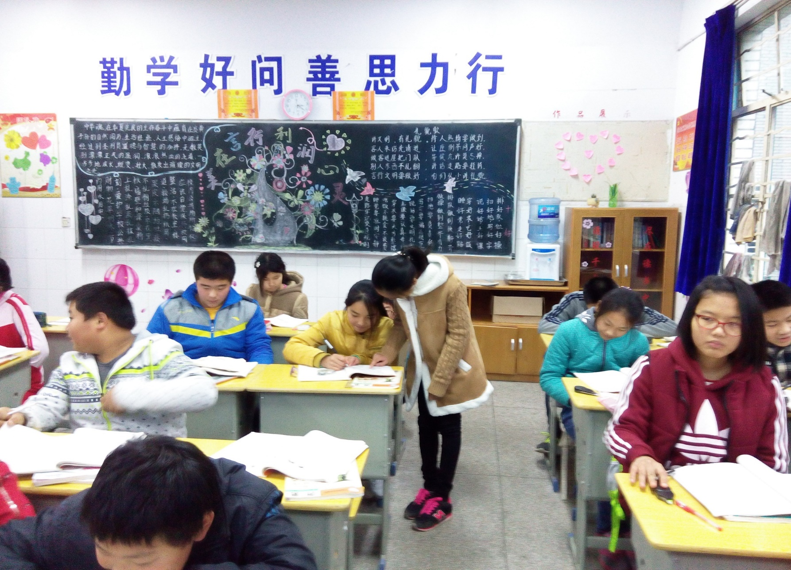
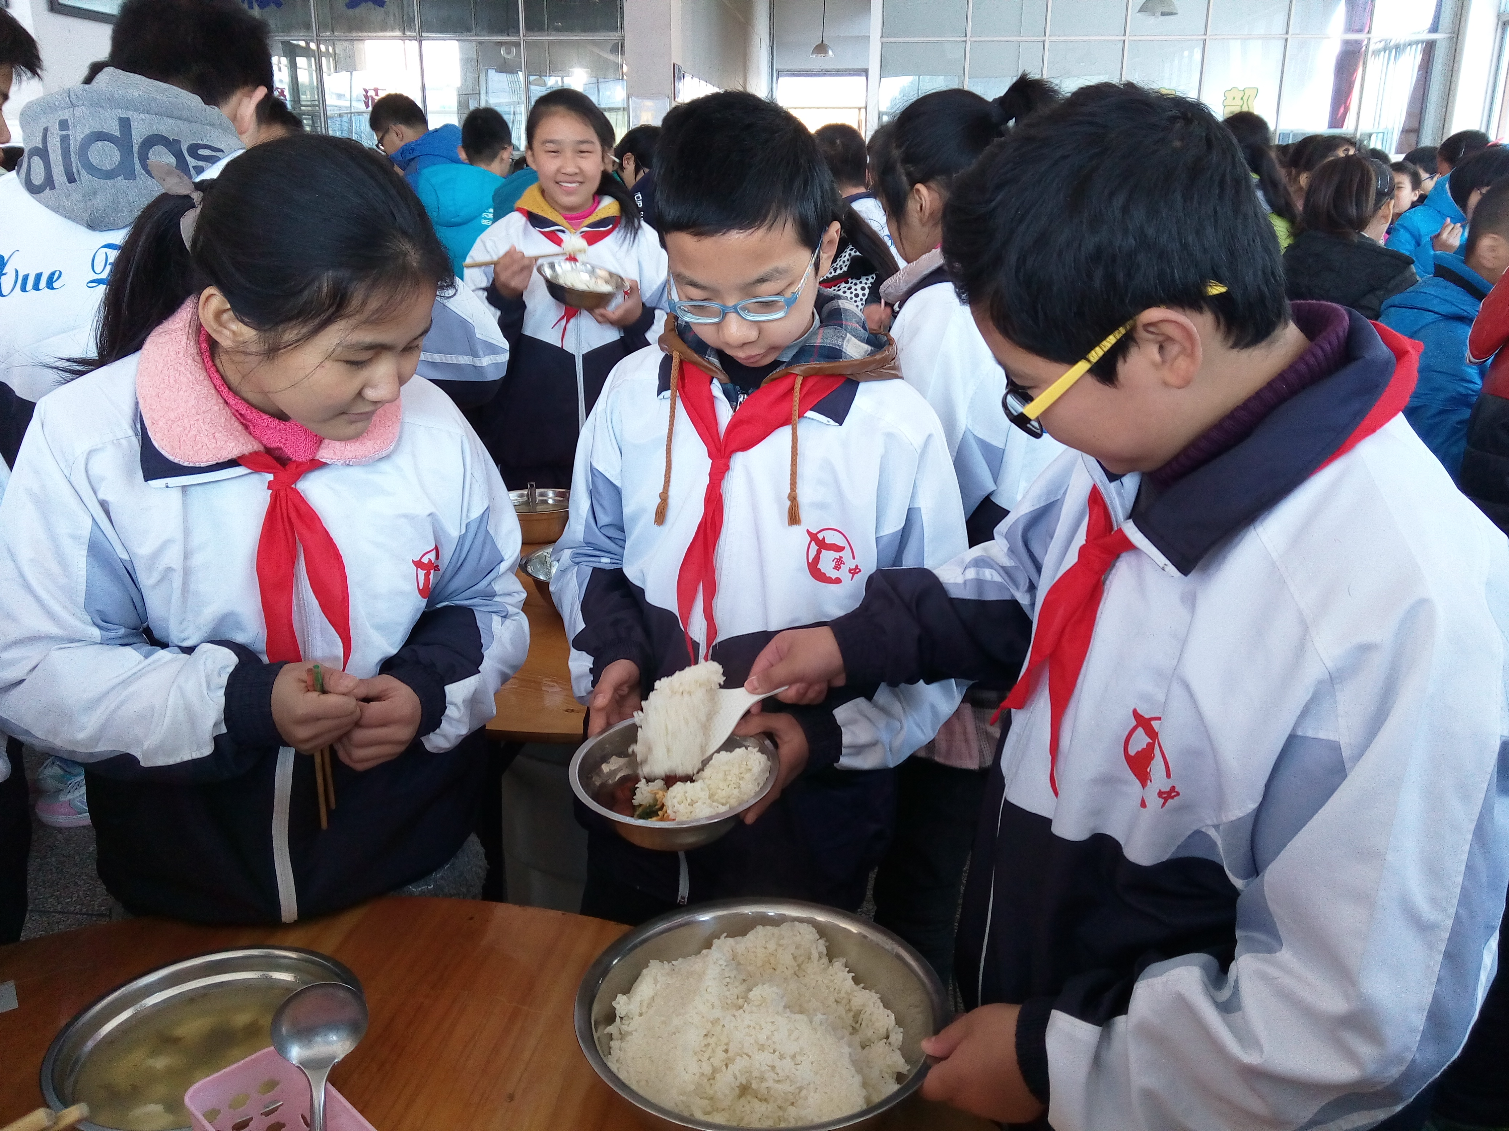
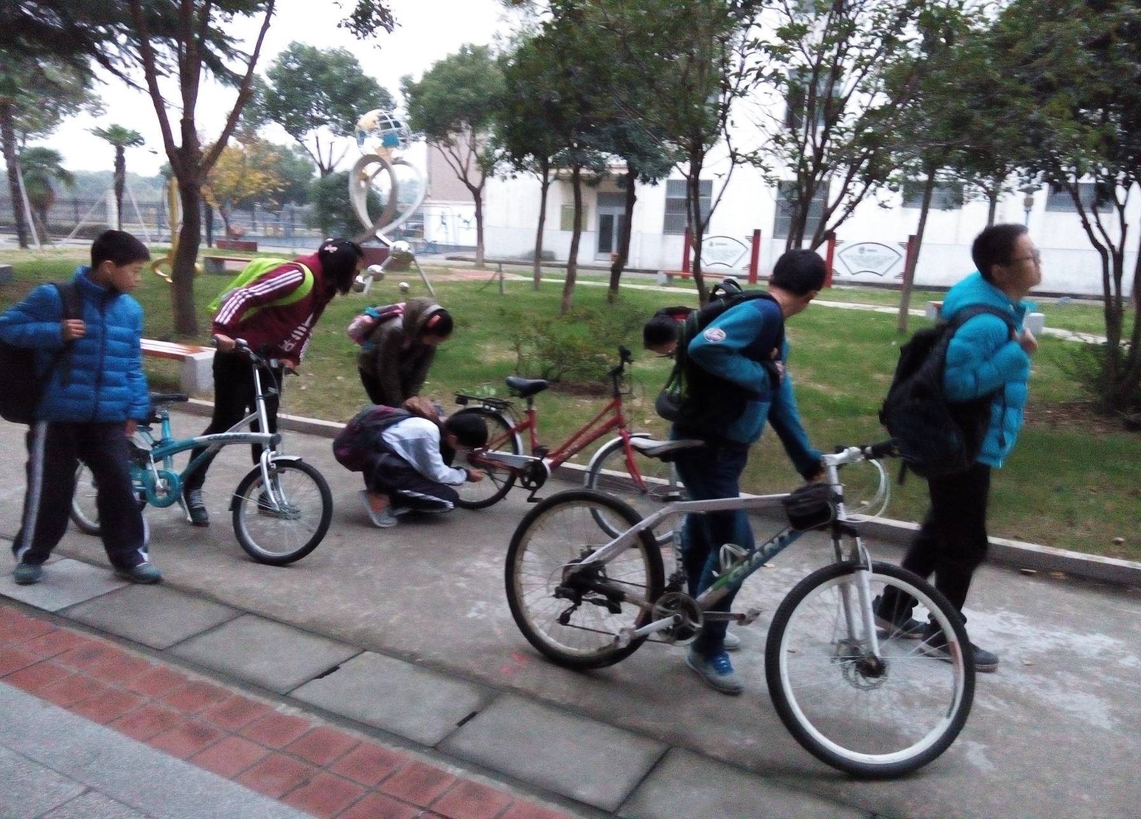
我们身边的友善小故事

Slide 4
欣赏小品“在心里，给诚信安个家”
我们的生活中无处不被荣誉、金钱、才学、机敏、美貌、诚信等围绕着，那么什么对我们才是最重要的呢？

Slide 5
这些算不算诚信呢？思考一下吧！
1.当妈妈问你身体可好时，原本生病的你说“一切都好”。
2.面对身患重病的病人，医生称没太大问题。
3.当朋友问你她买的书包是否漂亮时，虽然你认为一般，但你说书包很有个性。
4.同学打破了实验器材，你答应帮他隐瞒。老师问你时，你装作不知道。

Slide 6
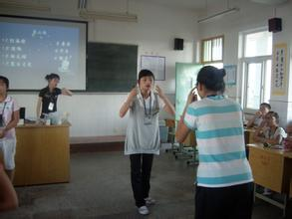
猜成语环节
你比划
我来猜
，

Slide 7
第一小队（代表）：
表里如一、
一诺千金、
言而有信、
抱诚守真、
一言九鼎、
信口开河、
彬彬有礼、
谦谦君子、
平易近人、
心口不一。

Slide 8
第二小队（代表）：
一言为定、
忠厚老实、
诚心诚意、
文质彬彬、
洗耳恭听、
规规矩矩、
金口玉言、
说一不二、
诚信为本、
抱柱之信。

Slide 9
第三小队（代表）：
真心诚意、
和睦相处、
正人君子、
表里一致、
背信弃义、
忠信乐意、
全心全意、
心口如一、
推心置腹、
推诚相见。

Slide 10
第四小队（代表）：
信誓旦旦、
开诚相见、
实事求是、
千金一诺、
贪而无信、
拾金不昧、
诚信之道、
童叟无欺、
真心实意、
有一说一。

Slide 11
欣赏歌曲
“诚信就是阳光”
守望着你的守望， 人豪放，心激荡， 志高昂，情飞扬， 人康乐，业兴旺，
生活有我精彩闪亮。 信誉是缘聚能量。 诚意是金放光芒。 信誉是爱聚力量。
向往着你的向往， 诚信康，诚信康， 人豪放，心激荡， 诚信康，诚信康，
世界因我改变模样。 我们的名字就是主张。 信誉是缘聚能量。 我们的名字就是
渴望着你的渴望， 诚信康，诚信康， 诚信康，诚信康， 方向，
愿景有我灿烂辉煌。 我们的名字就是信仰。 我们的名字就是主张。 诚信康，诚信康，
梦想着你的梦想， 渴望着你的渴望， 诚信康，诚信康， 我们的名字就是
未来因我超越想象。 愿景有我灿烂辉煌。 我们的名字就是信仰。 希望。
志高昂，情飞扬， 梦想着你的梦想， 责敢当，赢市场， 我们的名字就是
诚意是金放光芒。 未来因我超越想象。 诚意是福共分享。 希望。

Slide 12
辅导员寄语：
诚信是人生的最高美德，友善是心灵
的最高境界。队员们，在人生的渡口上，让我们点亮诚信、友善这两盏明灯，让世界不再寒冷，充满温馨, 让我们的爱洒满每一个角落，使世界变得更加和谐美好！

Slide 13
谢谢大家的光临与指导

